Slide 1
Введение в нейронные сети. Основы обучения нейронных сетей.

Slide 2

План вебинара
Общие сведения о нейронных сетях.
История
Основы обучения нейронных сетей
Практика

Slide 3
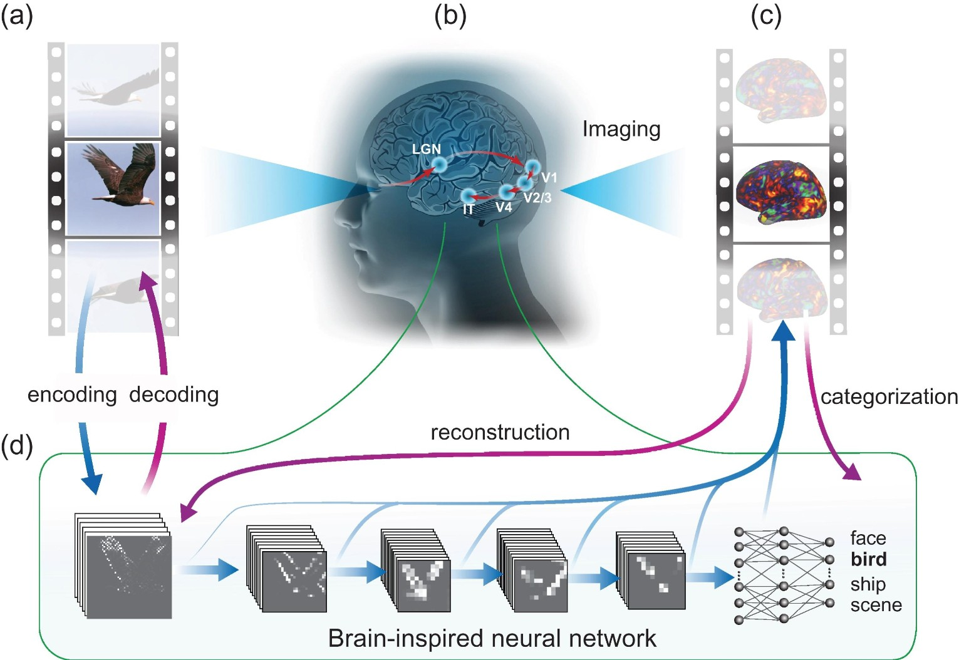
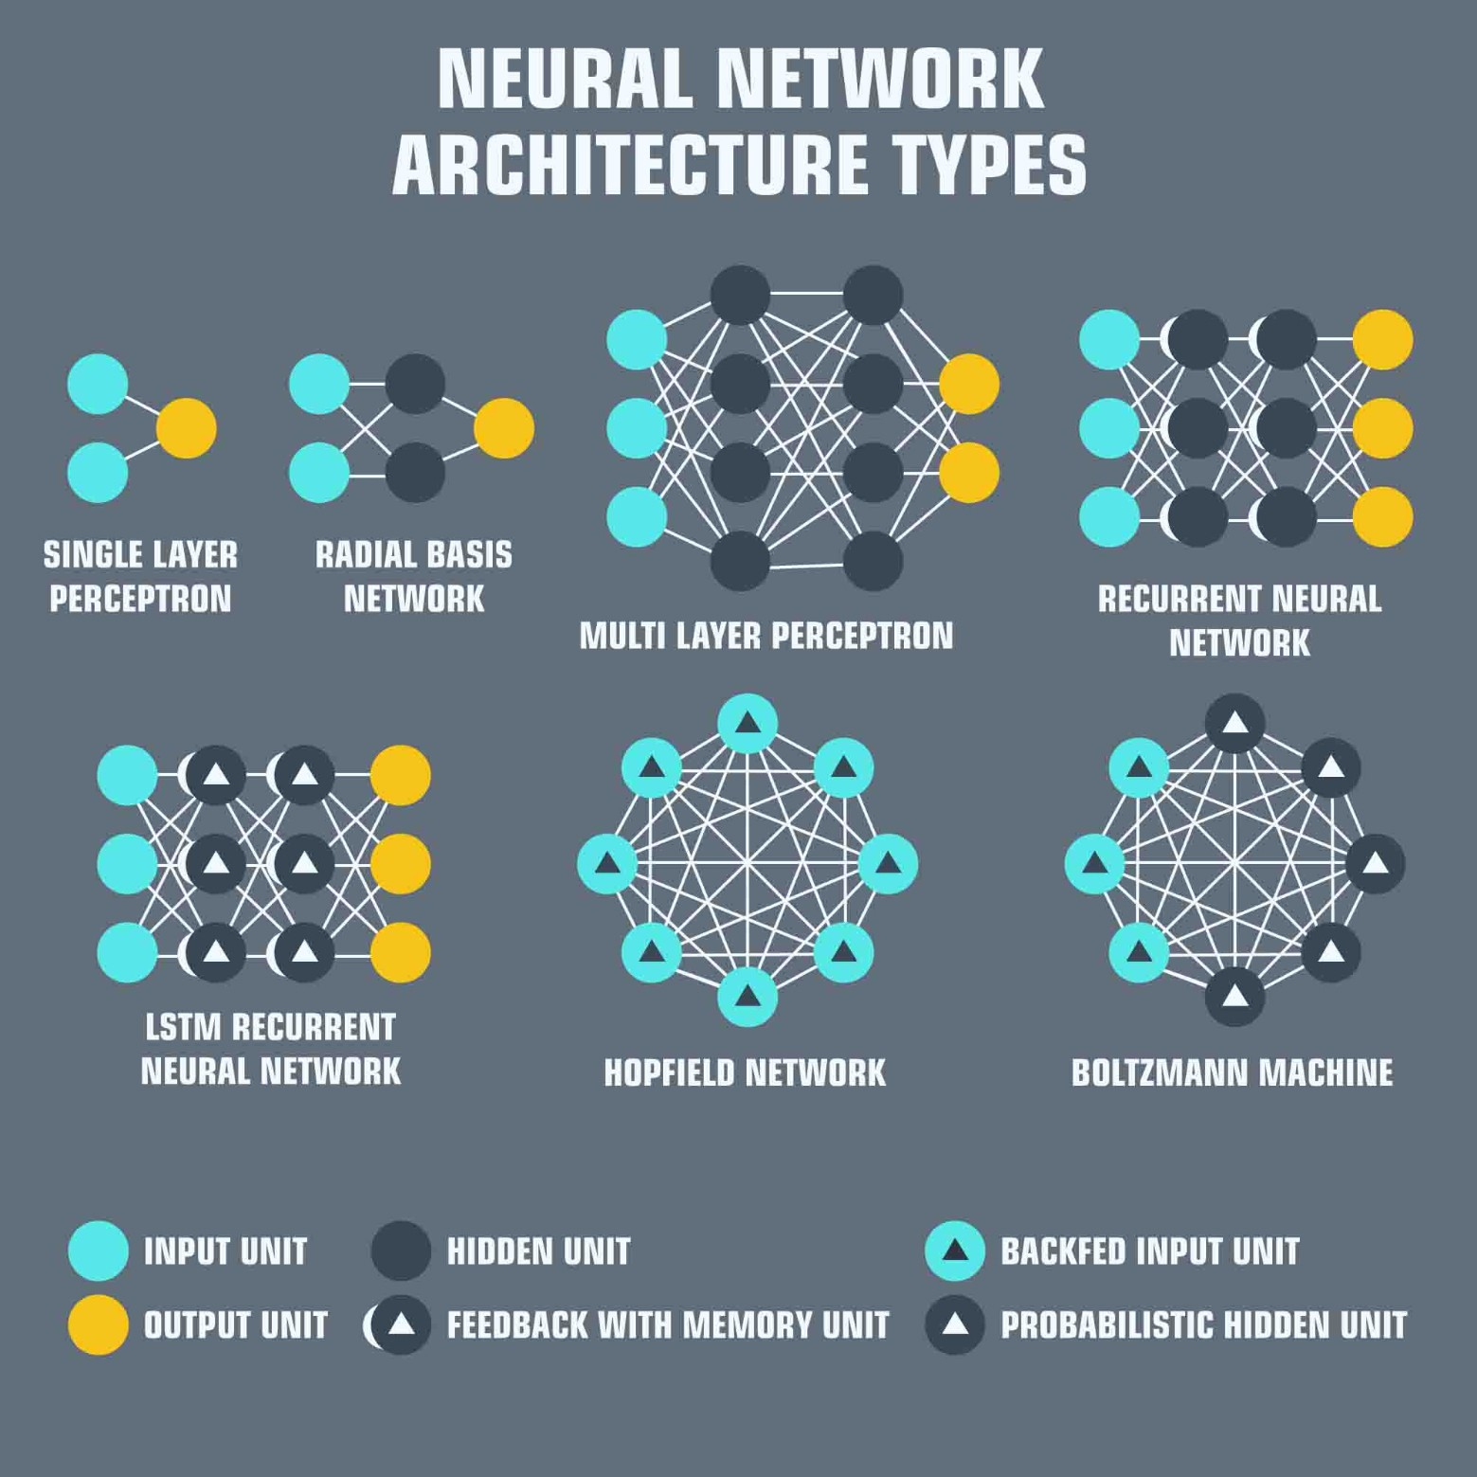
Общие сведения

Slide 4

Место искусственных нейронных сетей в современном мире

Slide 5
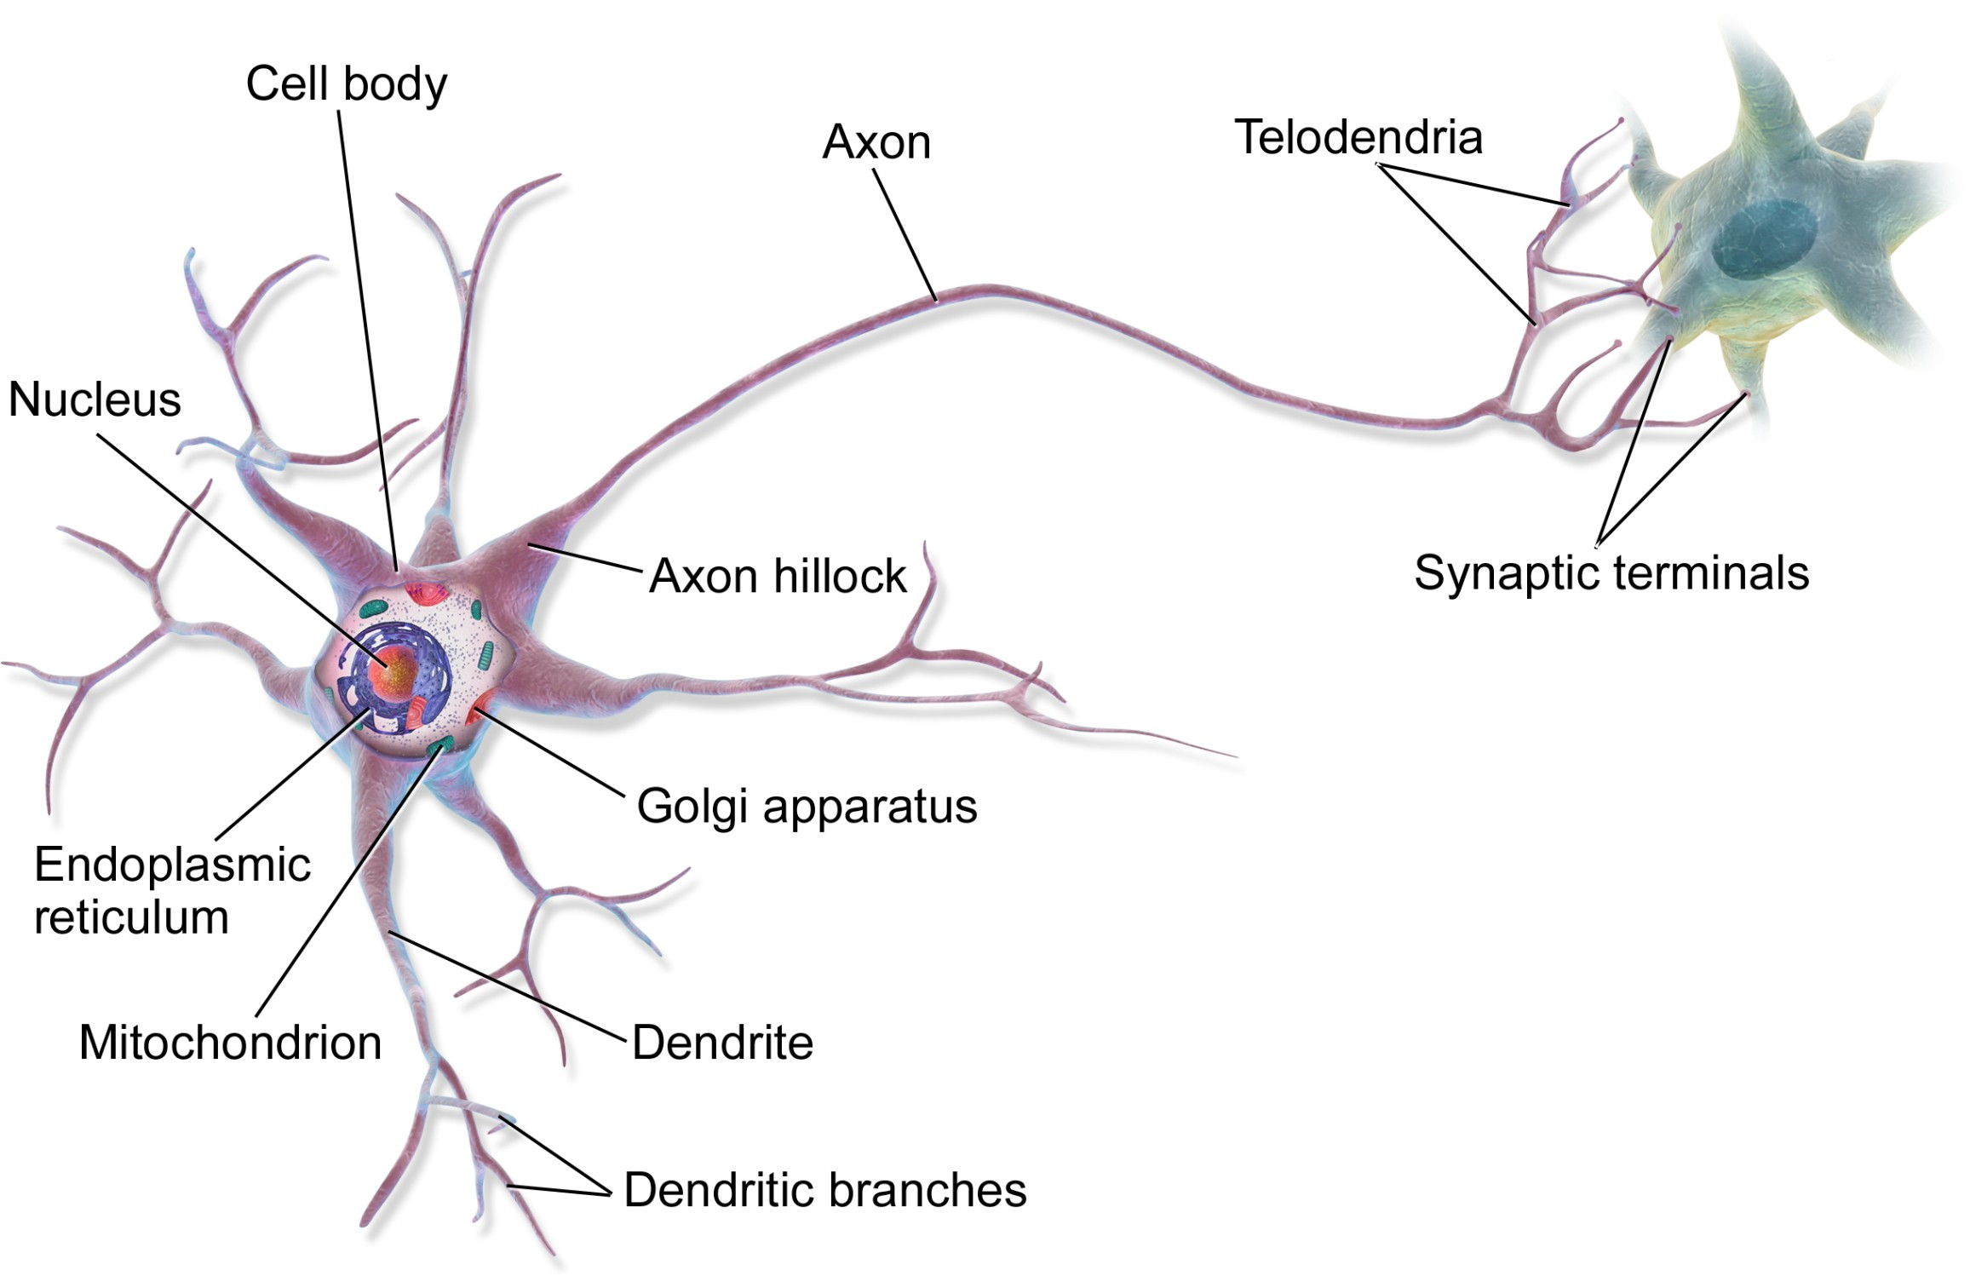
Биологическая нейронная сеть

Slide 6
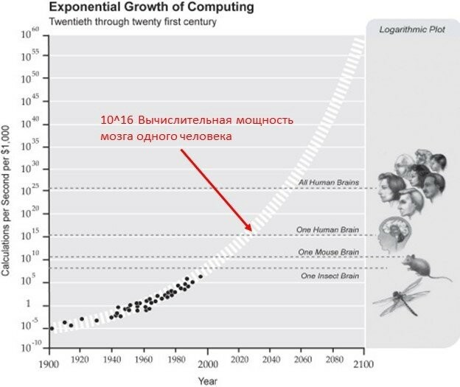
Биологическая нейронная сеть

Slide 7
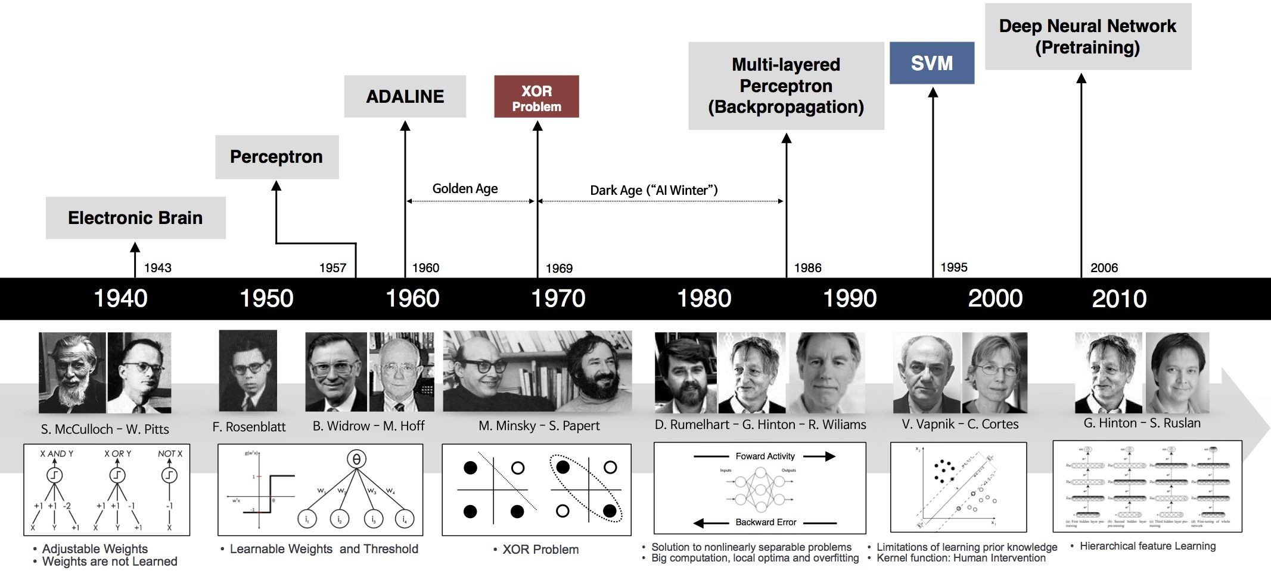
История нейронных сетей

Slide 8
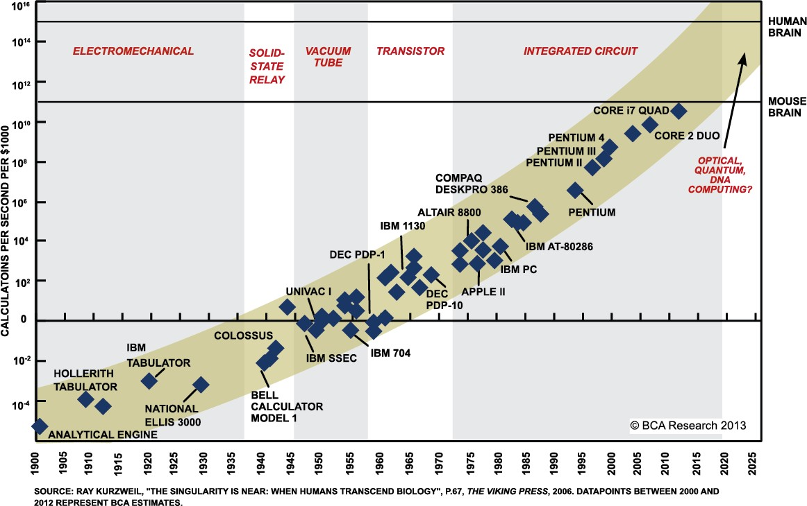
Закон Мура

Slide 9
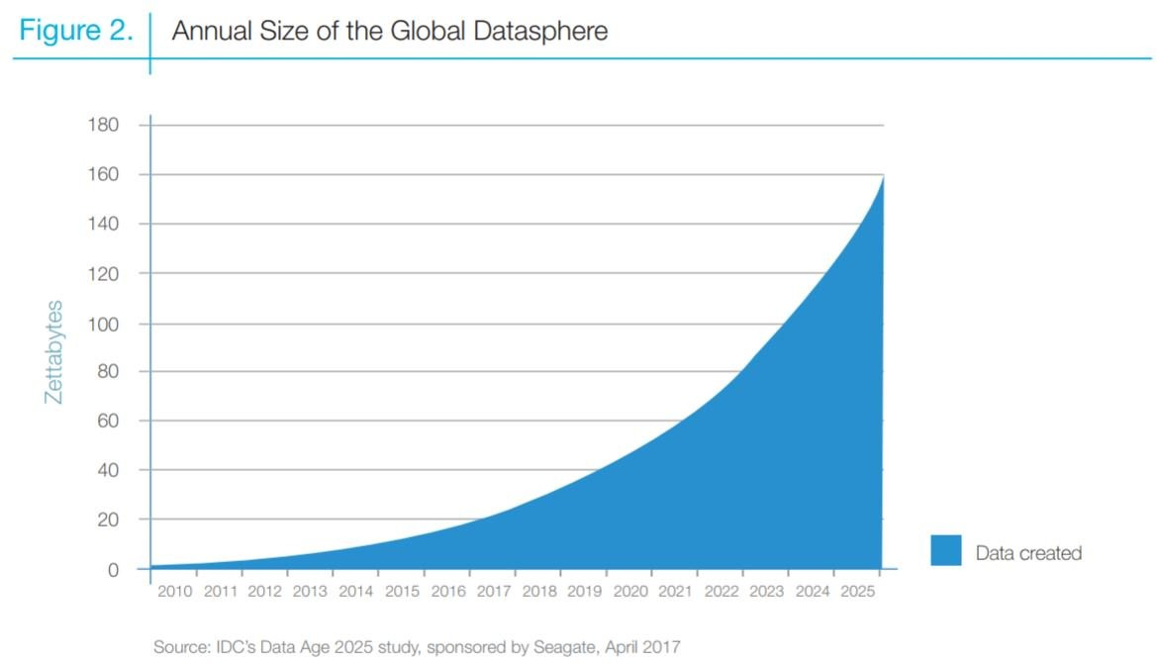
Рост числа данных

Slide 10
Нейрон j
Сигнал Возбуждения
Активация
ϕ(S_{j})
^{X}i ^{w}ij
Σ
S_{j}
Yj
^{X}k ^{w}kj
Sj = Σ(Xi wij)
X w
m mj
выход
Yj = ϕ(S_{j})
Синаптический вес

Slide 11
Нейрон j – обучение
Сигнал Возбуждения
Активация
Yj_true
ϕ(S_{j})
^{X}i ^{w}ij
Σ
S_{j}
e_{j}
Yj
^{X}k ^{w}kj
Sj = sum(Xi wij)
Yj = ϕ(S_{j})
Ошибка на выходе
^{X}m ^{w}mj
wij = wij - ∂L/∂wij
Синаптический вес

Slide 12
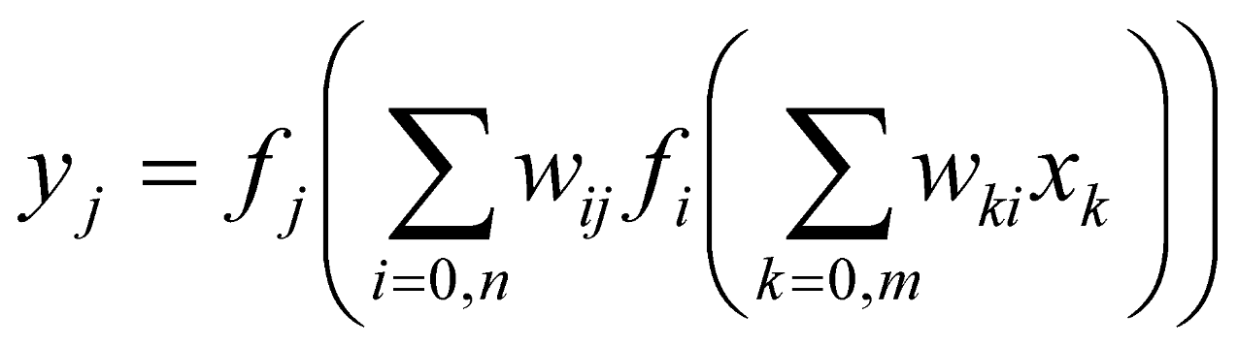
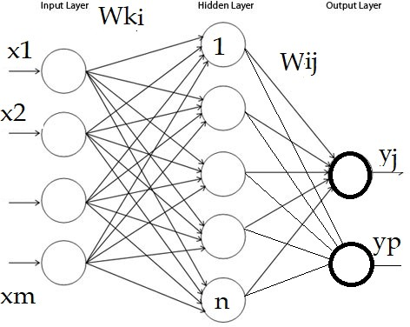

Нейронная сеть
Слой
Формальное правило работы сети
Слой
Слой
Х = <x1,x2,..,xm> - вход
Wk — матрица размера mхn n — число нейронов слоя
m — число нейронов( или
входов) предществующих слою
У = <y1,y2,..,yp> - выходы сети
нейрон
нейрон

Slide 13

Нейронная сеть
Слой
Формальное правило работы сети
Слой
Слой
слой = группа нейронов
слои связаны весами нейронов
веса между слоями можно изменять через обучение на примерах (Х, у)
нейрон
нейрон

Slide 14
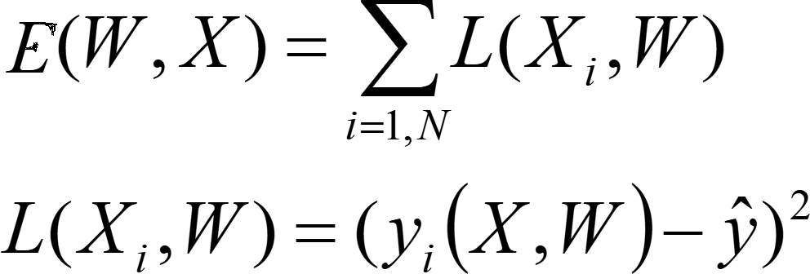
Обучение нейронных сетей
Оценка работы сети:
Слой
Слой
потери
Слой
Формальное правило работы сети
нейрон
нейрон

Slide 15

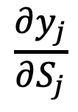
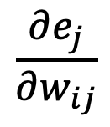

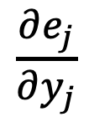

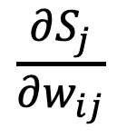

Нейрон j: градиентный спуск
$$\frac{∂S_{j}}{∂w_{ij}}$$
$$\frac{∂e_{j}}{∂w_{ij}}$$
ϕ(S_{j})
Σ
$$y_{i}w_{ij}$$
$$S_{j}$$
$$y_{j}$$
Потери на выходе
$$e_{j}$$
$$\frac{∂y_{j}}{∂S_{j}}$$
$$\frac{∂e_{j}}{∂y_{j}}$$

Slide 16
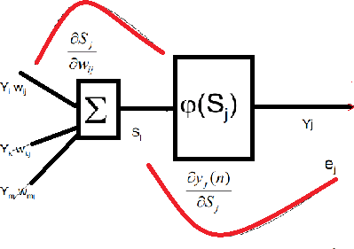
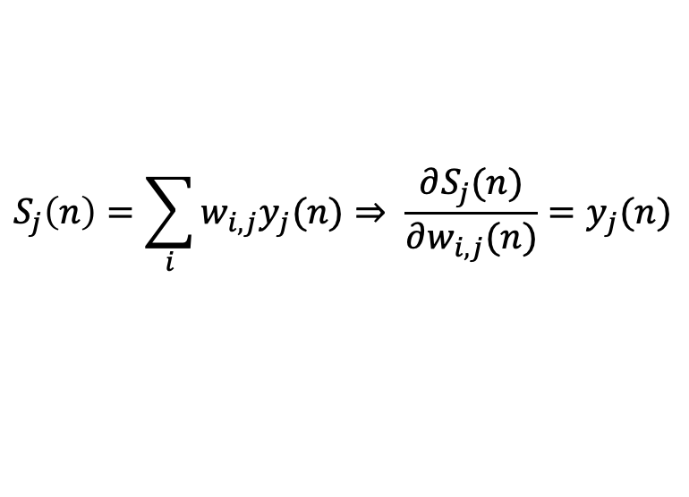
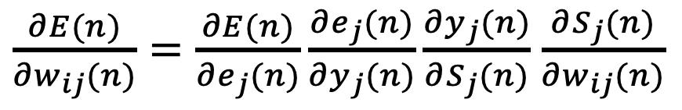
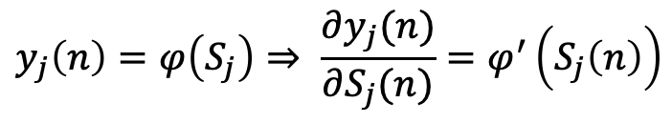
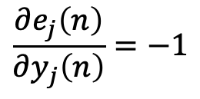
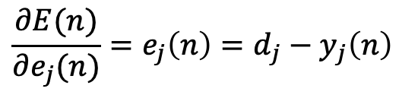
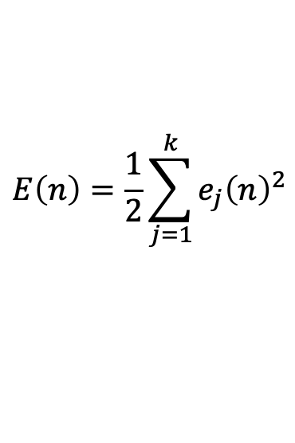
Математика BackProp шаг коррекции
$\frac{∂E(n)}{∂w_{ij}(n)}=\frac{∂E(n)}{∂e_{j}(n)}\frac{∂e_{j}(n)}{∂y_{j}(n)}\frac{∂y_{j}(n)}{∂S_{j}(n)}$ $\frac{∂S_{j}(n)}{∂w_{ij}(n)}$
$$E\left(n\right)=\frac{1}{2}\sum_{j=1}^{k}{e_{j}{\left(n\right)}^{2}}$$
$$\frac{∂E(n)}{∂e_{j}(n)}=e_{j}\left(n\right)=d_{j}−y_{j}\left(n\right)$$
$$\frac{∂e_{j}\left(n\right)}{∂y_{j}\left(n\right)}=−1$$
$$y_{j}\left(n\right)=φ\left(S_{j}\right)⇒ \frac{∂y_{j}(n)}{∂S_{j}(n)}=φ^{′}\left(S_{j}\left(n\right)\right)$$
$$S_{j}\left(n\right)=\sum_{i}{w_{i,j}y_{j}(n)}⇒ \frac{∂S_{j}(n)}{∂w_{i,j}(n)}=y_{j}(n)$$
$\frac{∂E(n)}{∂w_{i,j}(n)}=−e_{j}\left(n\right)φ^{′}\left(S_{j}\left(n\right)\right)y_{j}\left(n\right)⇒Δw_{i,j}\left(n\right)=−η\frac{∂E(n)}{∂w_{i,j}}$

Slide 17
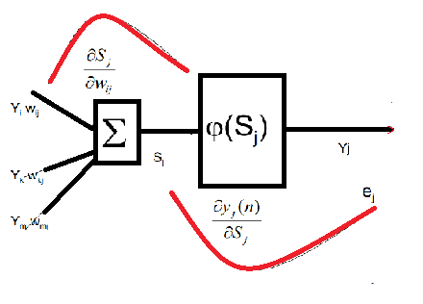
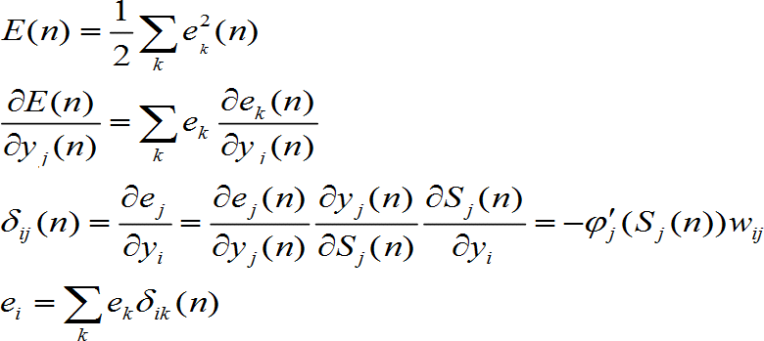
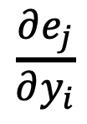
Математика BackProp обратный шаг
$$\frac{∂e_{j}}{∂y_{i}}$$

Slide 18
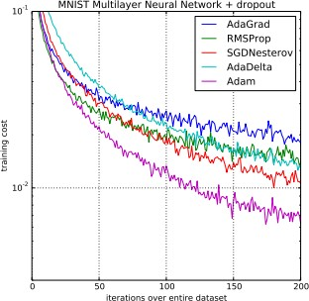
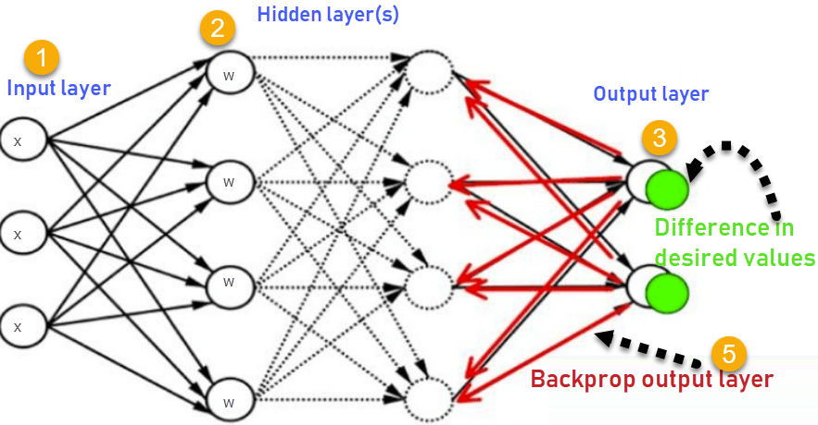
Обучение нейронных сетей

Slide 19

Вопросы

